Slide 1
স্বাগতম

Slide 2
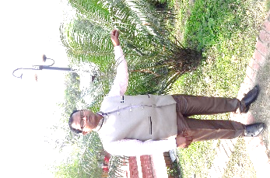
পরিচিতি
সম্ভু নাথ রায়
সহকারি শিক্ষক
মনোহরপুর দাখিল মাদ্রাসা
মনিরামপুর,যশোর
sambho7440@gmail.com
শ্রেণি ষষ্ঠ
বিষয়-বিজ্ঞান চতুর্থ অধ্যায় অষ্টম পরিচ্ছেদ

Slide 3
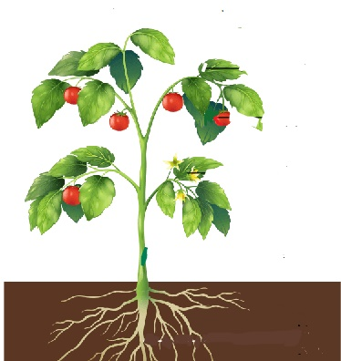
উদ্ভিদের মাটির নিচের অংশটিকে বলে?
নিচের চিত্রটি লক্ষ্য করঃ
মাটির উপরে খাড়া অংশটিকে বলে?

Slide 4
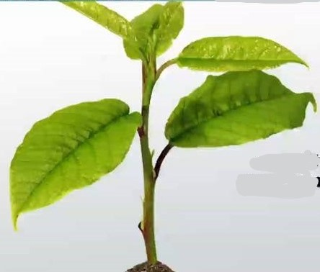
কাণ্ডের বিভিন্ন অংশ

Slide 5
শিখনফল
এই পাঠ শেষে শিক্ষার্থীরা...
কাণ্ড কাকে বলে তা বলতে পারবে;
শাখা কাণ্ডের বিভিন্ন অংশ শনাক্ত করতে পারবে;
কাণ্ডের বিভিন্ন অংশ বর্ণনা করতে পারবে।

Slide 6
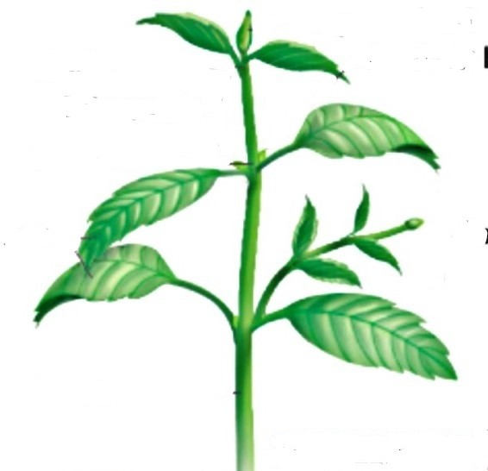
কাণ্ড
উদ্ভিদের যে অংশ থেকে শাখা-প্রশাখা পাতা উৎপন্ন হয়,তাই কাণ্ড। এতে পর্ব,পর্বমধ্য ও মুকুল থাকে।

Slide 7
একক কাজ
কাণ্ড কাকে বলে?

Slide 8
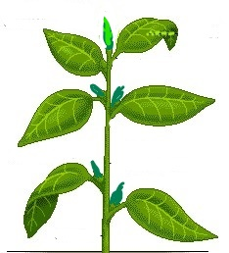
অগ্রমুকুল
পত্র
পর্ব মধ্য
কাক্ষিক মুকুল
পর্ব
একটি শাখা কাণ্ড

Slide 9
জোড়ায় কাজ
সরবরাহকৃত শাখা কান্ডটির বিভিন্ন অংশ শনাক্ত কর ।

Slide 10
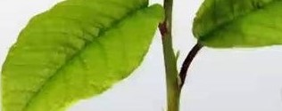
কাণ্ডের বিভিন্ন অংশের বর্ণনা
পর্ব
কাণ্ডের যে স্থান থেকে পাতা বের হয় তাকে পর্ব বা সন্ধি বলে।
পর্বমধ্য
পাশাপাশি দুটি পর্বের মধ্যবর্তী অংশটি পর্বমধ্য। এটি গাছকে খাড়া রাখতে ও বৃদ্ধিতে সহায়তা করে । এ থেকে মূল,পাতা বা শাখা সৃষ্টি হয় না।
কাণ্ডের সাথে পাতা যে কোণ সৃষ্টি করে তাকে পত্রকক্ষ বলে।সাধারণত মুকুল এ পত্রকক্ষে জন্মে। তবে শাখার অগ্রভাগেও মুকুল সৃষ্টি হয়। কাক্ষিক মুকুল পত্রকক্ষে এবং শীর্ষ মুকুল কাণ্ড বা শাখার অগ্রভাগে জন্মে ।
মুকুল

Slide 11
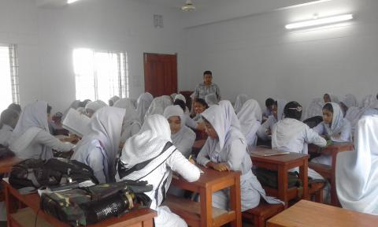
দলগত কাজ
কাণ্ডের বিভিন্ন অংশসমূহের বর্ণনা দাও ।

Slide 12
মূল্যায়ন
১। কাণ্ডের ২ টি বৈশিষ্ট্য বল ।
২। কাণ্ডের যে স্থান থেকে পাতা বের হয় তাকে কী বলে?
৩। মূল,পাতা বা শাখা সৃষ্টি হয় না কাণ্ডের কোন অংশটি থেকে?
৪। শীর্ষ মুকুল কাণ্ডের কোথায় জন্মে?

Slide 13
বাড়ীর কাজ
একটি শাখা কাণ্ডের চিহ্নিত চিত্র অংকন করে নিয়ে আসবে ।

Slide 14
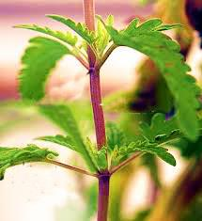
ধন্যবাদ সবাইকে

